Slide 1
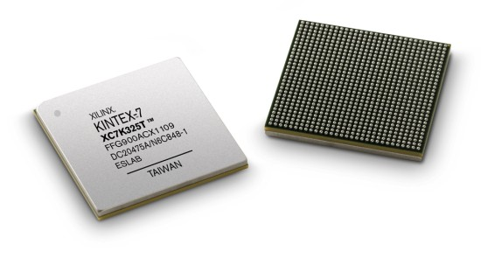
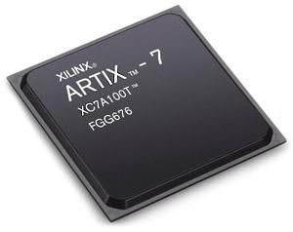

UVM e SystemVerilog
Potenzialità e Caratteristiche
Gabriele Balbi balbi@bo.infn.it
Istituto Nazionale di Fisica Nucleare INFN Sezione di Bologna – Centro di Elettronica

Slide 2
introduzione
Anno scorso!
Di cosa stiamo parlando
Per iniziare a parlare di Verilog dobbiamo parlare di un linguaggio HDL…
Un linguaggio HDL (Hardware Description Language) è un linguaggio testuale che ci permette, attraverso costrutti normati, di definire una netlist tra componenti basilari di elettronica
VHDL
Verilog

Slide 3
Institute of Electrical and Electronics Engineers ( IEEE)
 | Verilog | VHDL
Standard IEEE | Verilog HDL è uno standard (IEEE 1364). Prima pubblicazione nel 1995 e successive revision nel 2001. Il SystemVerilog è l’ultima revisione del Verilog ed è del 2005. | Il VHDL è uno standard (IEEE 1076-1993 e poi 2008) per descrivere l'hardware digitale in ambito industriale. VHDL sta per VHSIC (Very High Speed Integrated Circuit) Hardware Description Language.
Nascita | Nato nel 1985* | Nato nel 1980
Struttura | Basato sul linguaggio C | Ispirato ad Ada e Pascal
Difficoltà | Verilog è facile da imparare (dal web) | VHDL è relativamente più difficile (sempre dal web)
Scrittura | Case sensitive | Case insensitive
Anno scorso!
Verilog
VHDL
IEEE releases principali
Weakly/Strongly Typed

Slide 4
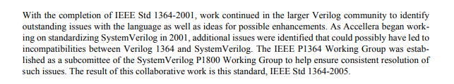
Nasce dall’idea di miglioramento del Verilog
Anno scorso!
In 2009, the standard was merged with the base Verilog (IEEE 1364-2005) standard, creating IEEE Standard 1800-2009. The current version is IEEE standard 1800-2017
Per quanto ci riguarda parleremo dello standard IEEE 1364-2001

Slide 5
Essenzialmente il (System)Verilog trova 2 genere di applicazioni:
RTL design
Verification
Il SystemVerilog per la Verification è un linguaggio object oriented più vicino al JAVA che al Verilog. Questi costrutti sono generalmente NON sintetizzabili, ma fondamentali per la simulazione.
Il SystemVerilog è un’estensione del Verilog (Verilog-2005) Quindi, il Verilog è un subset del SystemVerilog, e quindi tutti i costrutti tipici del Verilog per l’RTL sono disponibili.
IEEE 1364-2001
*Register Transfer Level

Slide 6
Verification …perché?
Dato un nostro progetto HDL come facciamo a testarlo? Come possiamo essere sicuri di aver simulato ogni possibile comportamento e caso?
Come possiamo capire se ci sono condizioni di failure?
Servono degli «osservabili», dei benchmark…
The aim of the functional verification, in the scope of the digital IC design, is to examine the DUT (design under test) using provided test stimuli.

Slide 7
Nowadays, widely used are constrained random (CRV) and metric-driven verification (MDV) techniques.
The CRV principle assumes that each test stimulus may contain some random elements. Such elements are randomized, which means their values may be different at each test execution. This randomization is often controlled by constraints, which allow for more precise regulation of the values that random elements may take. Running the simulation of the same test scenario with a different seed results in a different choice of such random items and thus a different flow of the test.
Due to test scenario randomization, it is required to monitor whether the DUT was examined as expected. Therefore, metrics play a major role in CRV. Observing such metrics is necessary to make sure all expected stimuli was executed, as there is always an uncertainty whether a specific DUT operation has been tested during the actual simulation. In MDV approach, metrics are pre-defined and they constitute goals for the verification tasks. Nowadays, the frequently used metrics are related to a coverage. Apart from automatic coverage (such as code, toggle or FSM), the functional coverage has an important role in modern verification flow, as it is defined manually by engineers with an emphasis on corner cases.

Slide 8
In linea generale l’Universal Verification Methodology (UVM) è un procedimento volto alla verifica efficiente ed esaustiva dei sistemi digitali.
Si presenta come una libreria di classi appositamente realizzate per l’automazione ed il riutilizzo del lavoro nel processo di verifica.
Uno dei principi alla base dell’UVM è l’applicazione del flusso Metric-Driven Verification (MDV) che a sua volta si fonda sulla valutazione della coverage. A questo proposito si vuole accennare che nei sistemi digitali si possono analizzare due tipologie di coverage.

Slide 9
La prima conosciuta col nome di ’code coverage’ considera se nei test si è utilizzato ogni elemento del codice (assegnazioni, espressioni, stati, blocchi procedurali, etc) che descrive il circuito; il principale svantaggio di questo sistema è il fatto che non tiene in considerazione le intenzioni del progetto.
La seconda tipologia invece, chiamata ’functional coverage’, prende come riferimento l’insieme delle specifiche del progetto e misura quanto il circuito rispecchia l’intento definito dal progettista.

Slide 10
UVM che cos’è
La Universal Verification Methodology (UVM) consiste in una libreria di classi dedicate al processo di verifica per il linguaggio SystemVerilog.
Le classi “base” di questa libreria sono generalmente indicate come 3 ma ce ne sono molte altre che discendono direttamente da loro e nel corso degli anni si sono notevolmente arricchite e differenziate.

Slide 11
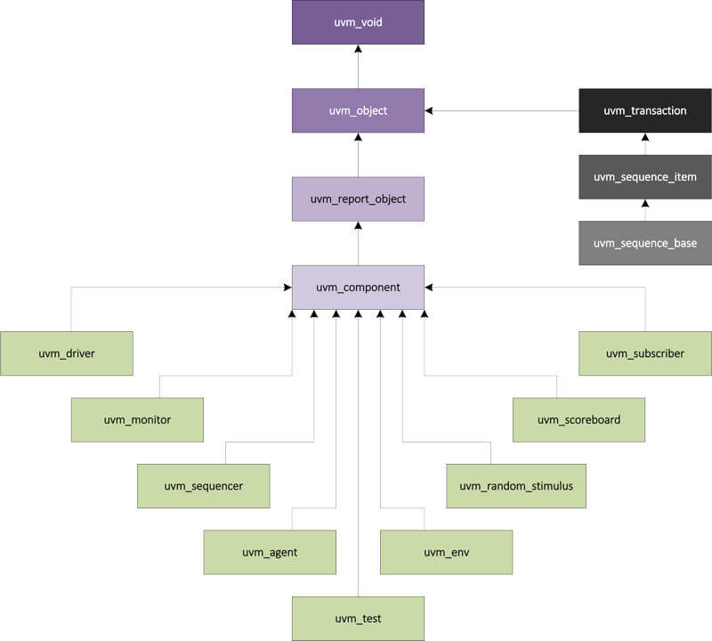
UVM Classes degne di nota
Albero delle ereditarietà in UVM

Slide 12
Un esempio molto semplice
Supponiamo di aver scritto in Verilog una FSM per riconoscere uno stream seriale di bit in ingresso.
La FSM deve riconoscere la sequenza 1011 e generare un output a 1.

Slide 13
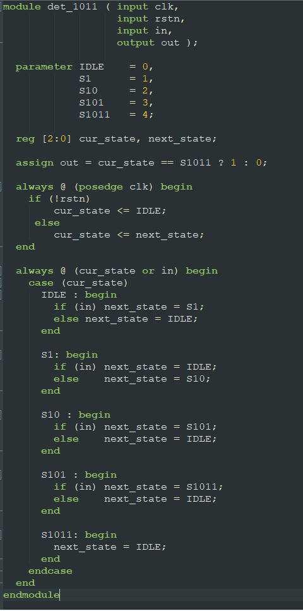
La FSM è il nostro Device under Test ( DUT v0)
Va incapsulato dentro al nostro TestBench UVM

Slide 14
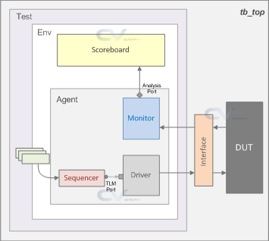

Slide 15
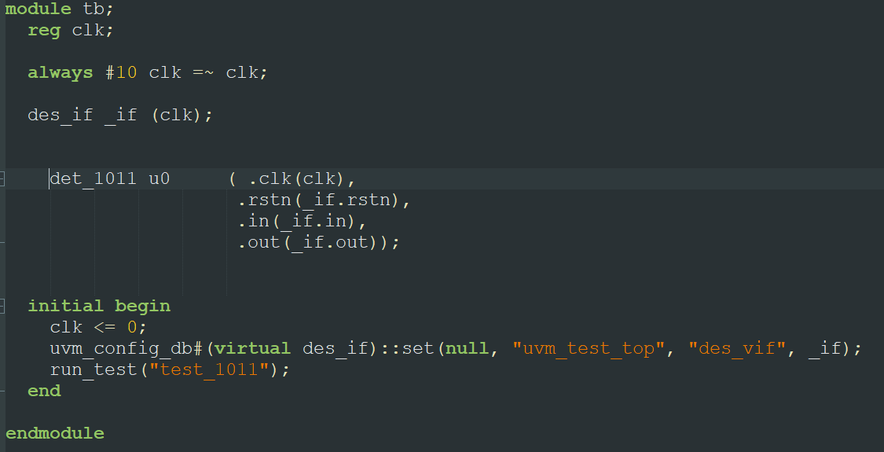
Il testbench TB richiama il DUT e quella che viene indicata come INTERFACCIA
Dichiarazione del CLK
Dichiarazione dell’interfaccia
Dichiarazione del DUT e collegamento con l’interfaccia
Altre operazioni iniziali (tra queste il vero e proprio run_test e la configurazione iniziale)

Slide 16
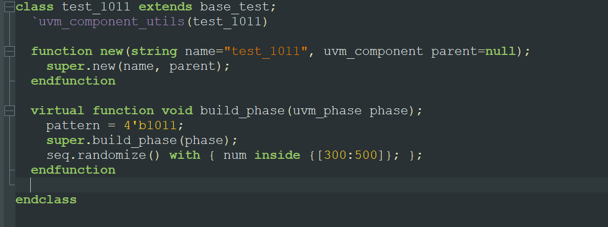
L’initial begin richiama il metodo run_test avente come argomento una classe chiamata test_1011
Dichiarazione obbligatoria per le classi discendenti da uvm_component e suoi derivati
Dichiarazione del costruttore di questa classe (Sono regole un po’ così)
Dichiarazione della funzione di test chiamata dal run_test del testbench
Una Matrioska insomma…

Slide 17
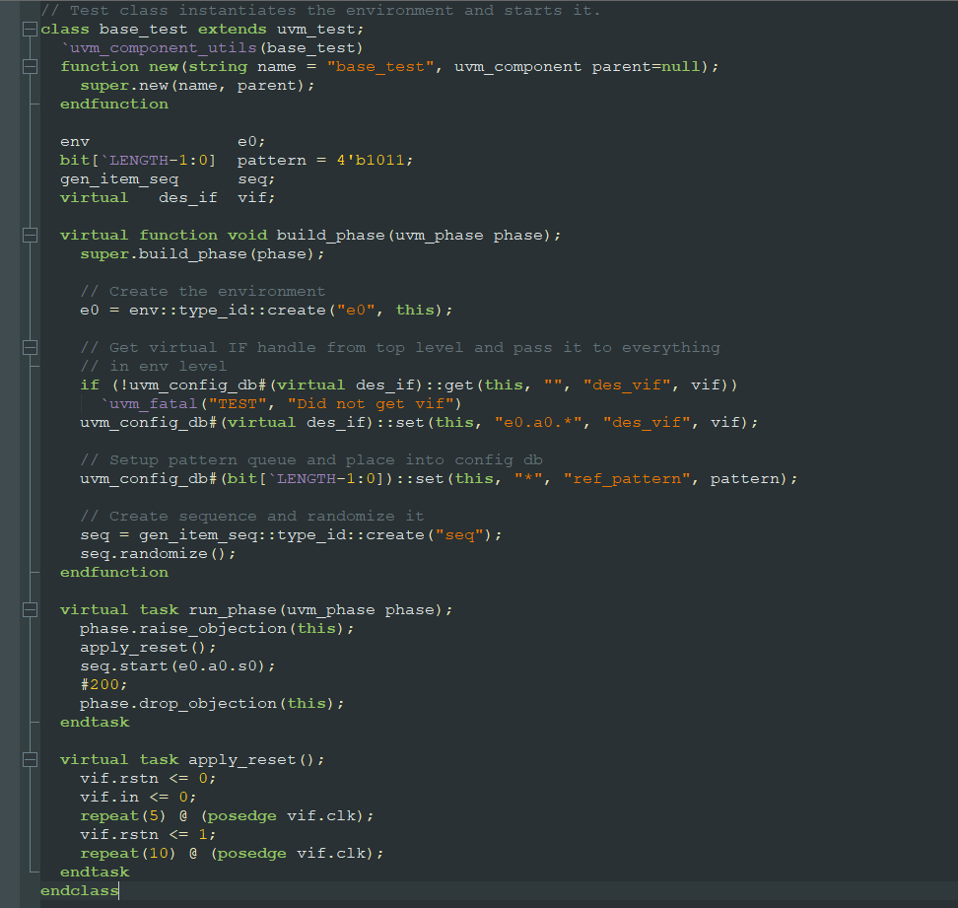
La classe base_test discende dalla classe uvm_test che discende a sua volta dalla uvm_component…
MANDATORY
Dichiarazione di alcune variabili interne alla classe (scope importante!)
Dichiarazione Virtual function build_phase
Qualcuno ricorda la differenza tra task e funzioni?
Dichiarazione di alcuni virtual tasks

Slide 18
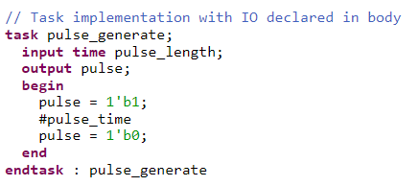
Task o Function???
Verification con il (System)Verilog
Anno scorso!
Essenzialmente sono entrambe porzioni di codice che vengono invocate dal flusso del programma, MA hanno alcune differenze sostanziali:
Una funzione in (System)Verilog viene invocata ed eseguita immediatamente. Non può contenere elementi temporali.
Una funzione in (System)Verilog può restituire UNA sola uscita, un solo valore.
Un task può contenere invece elementi time consuming (ritardi, wait statements, ecc..)
Un task può avere molte uscite.

Slide 19
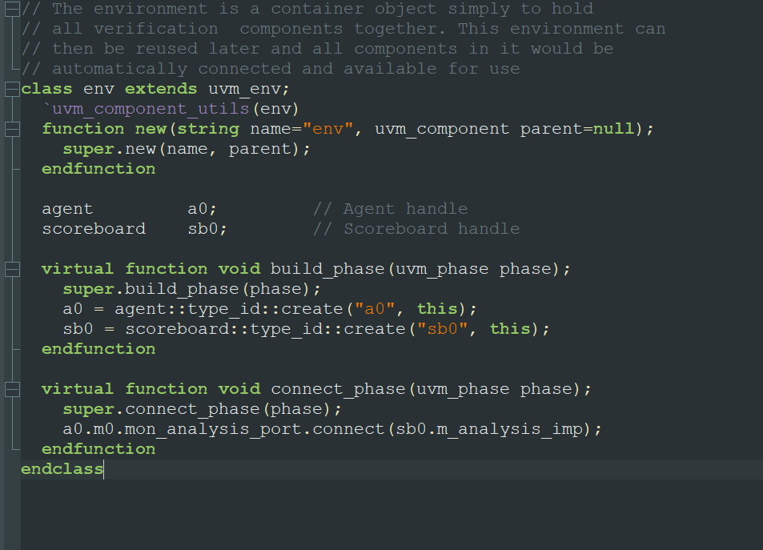
La classe ENV discende dalla classe uvm_env che discende a sua volta dalla uvm_component…

Slide 20
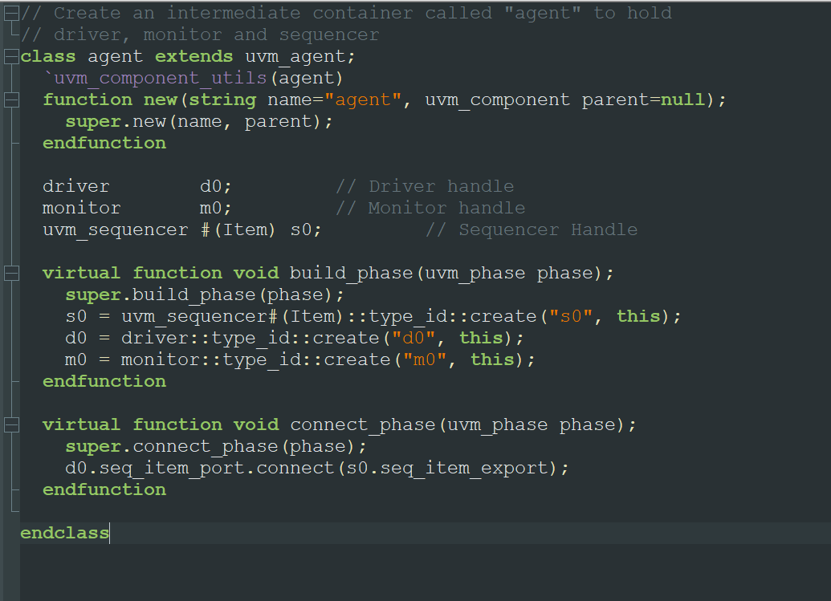

Slide 21
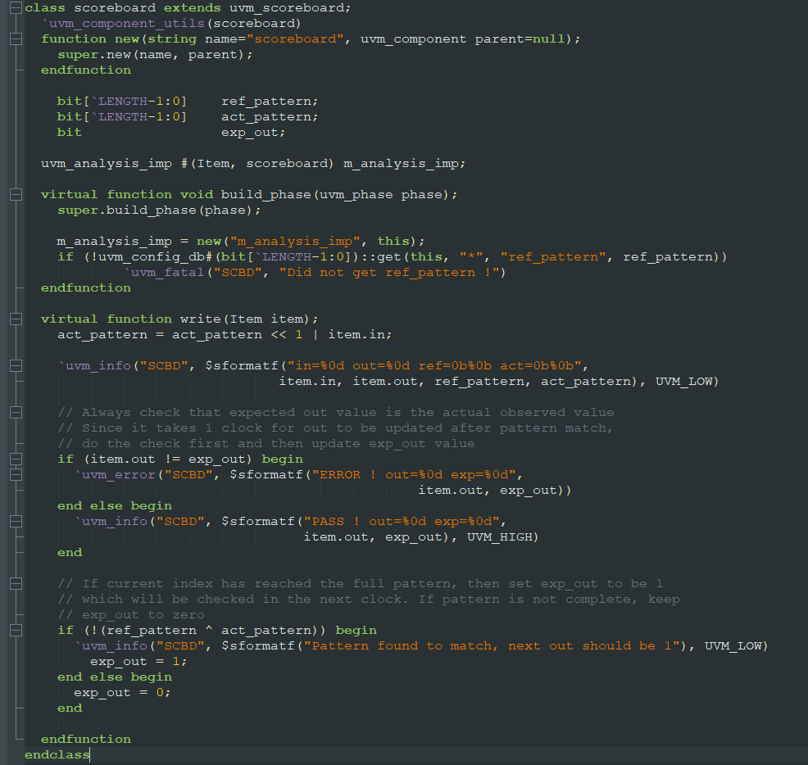
Lo Scoreboard viene alimentato dal monitor

Slide 22
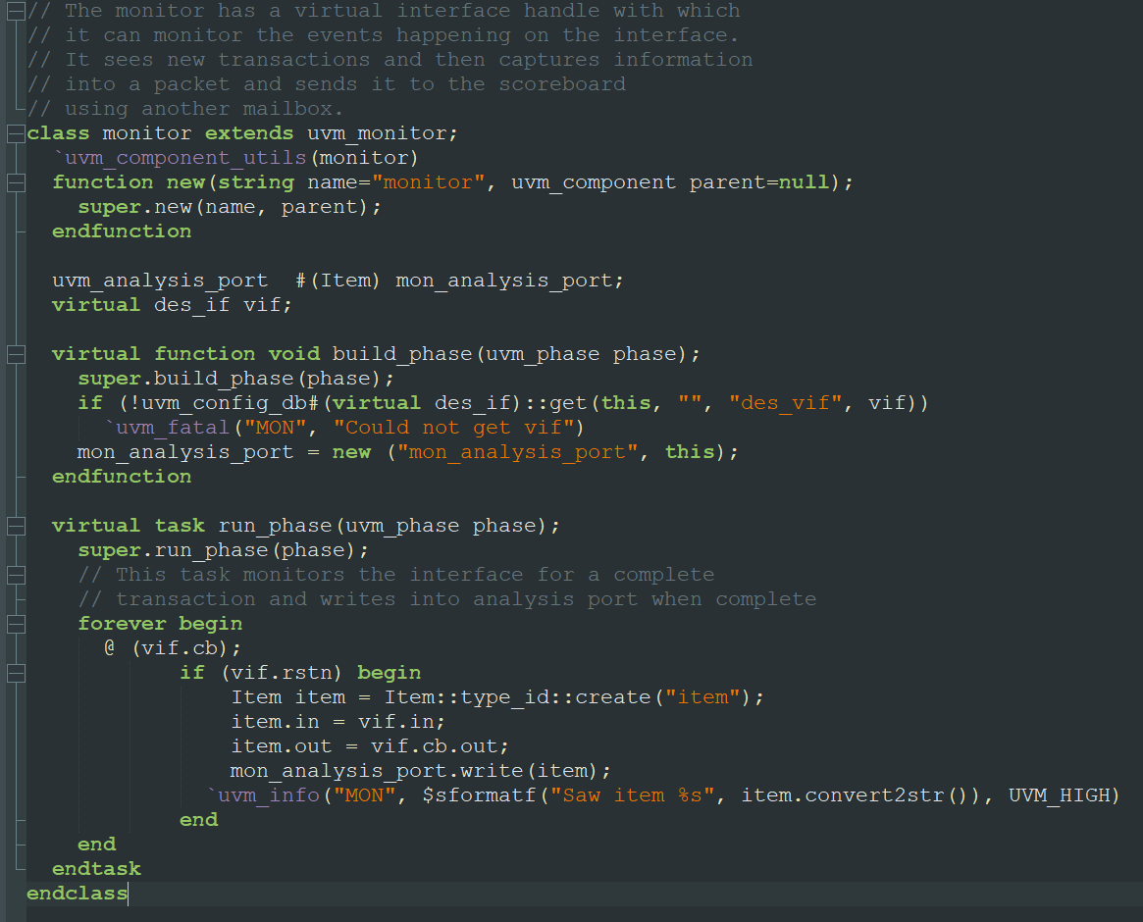

Slide 23
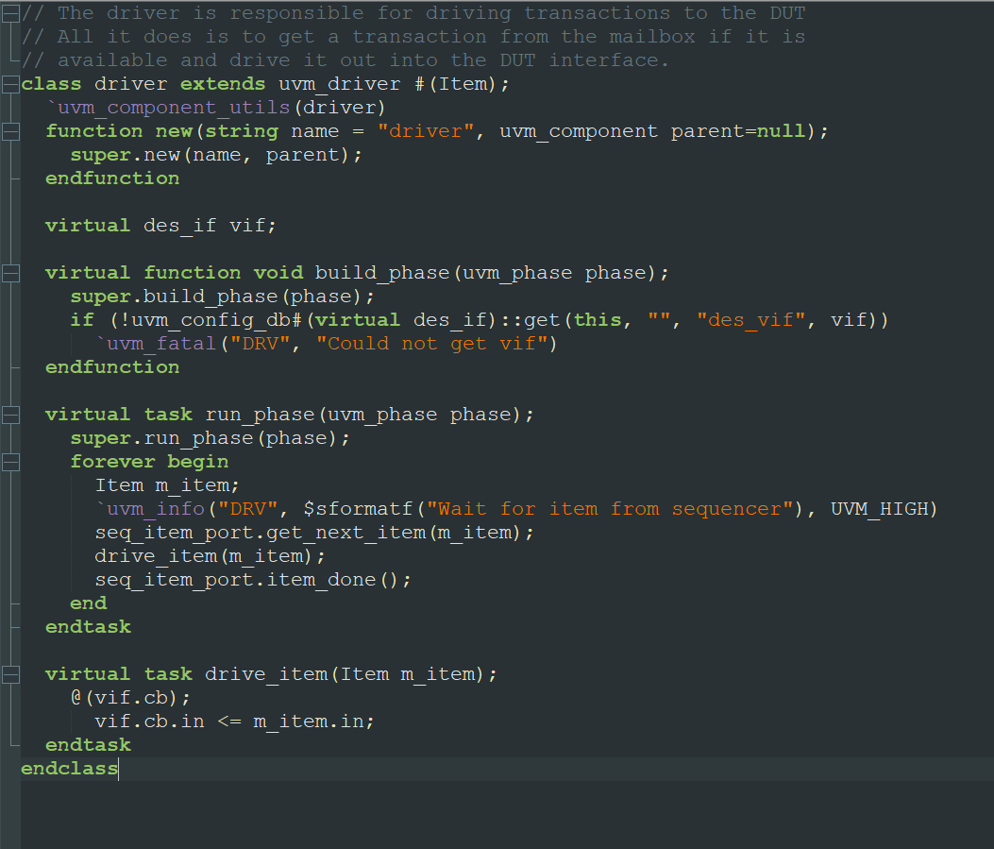

Slide 24
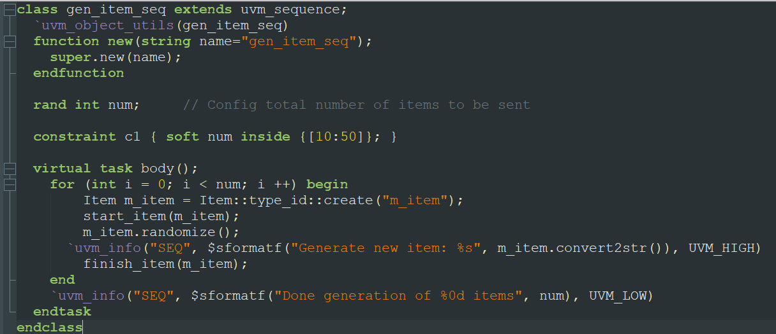

Slide 25
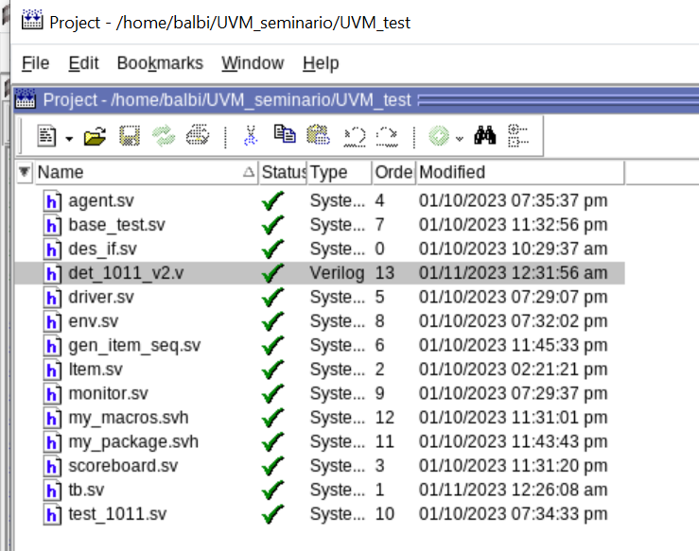
Costruiamo il progetto dentro Questasim importando i files .sv e .v

Slide 26
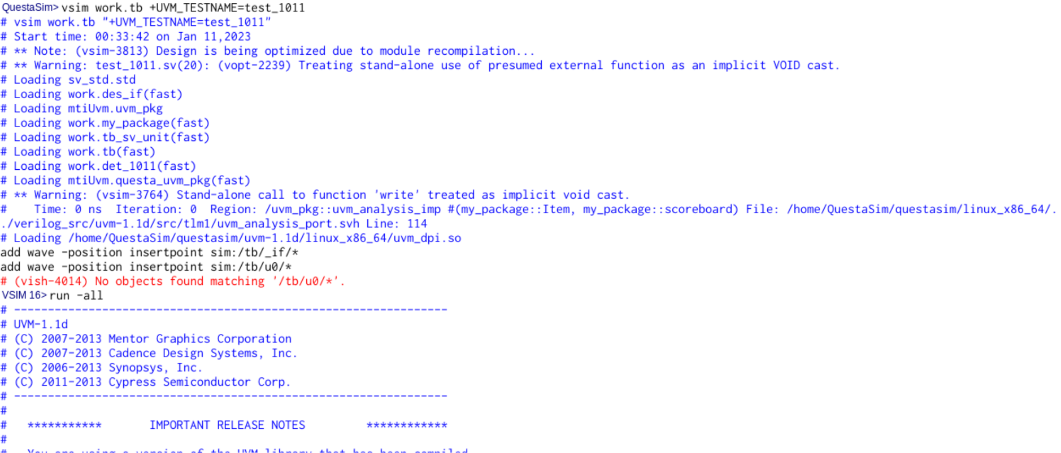
Dopo la compilazione lanciamo la simulazione con il comando VSIM

Slide 27
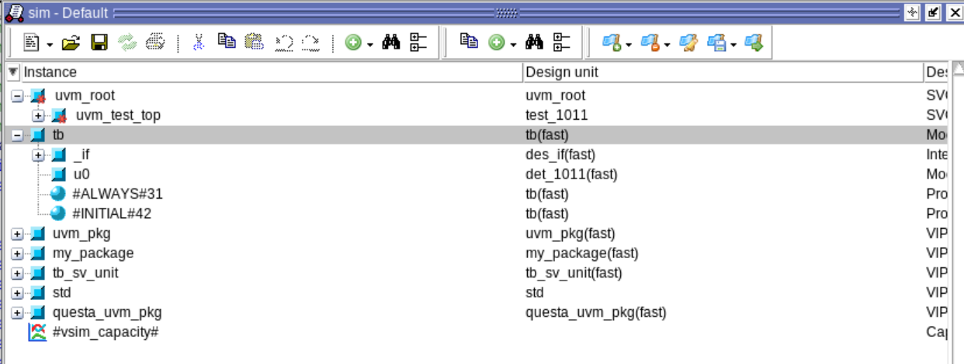
La simulazione carica le varie librerie e vediamo il top level chiamato TB

Slide 28
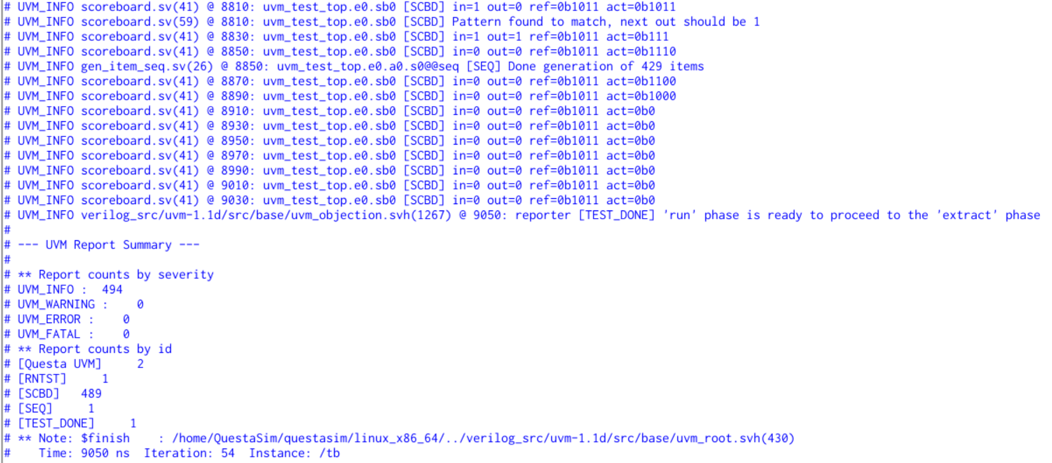
Se tutto va bene lo scoreboard mostra 0 errori e quindi il nostro DUT può essere considerato promosso

Slide 29
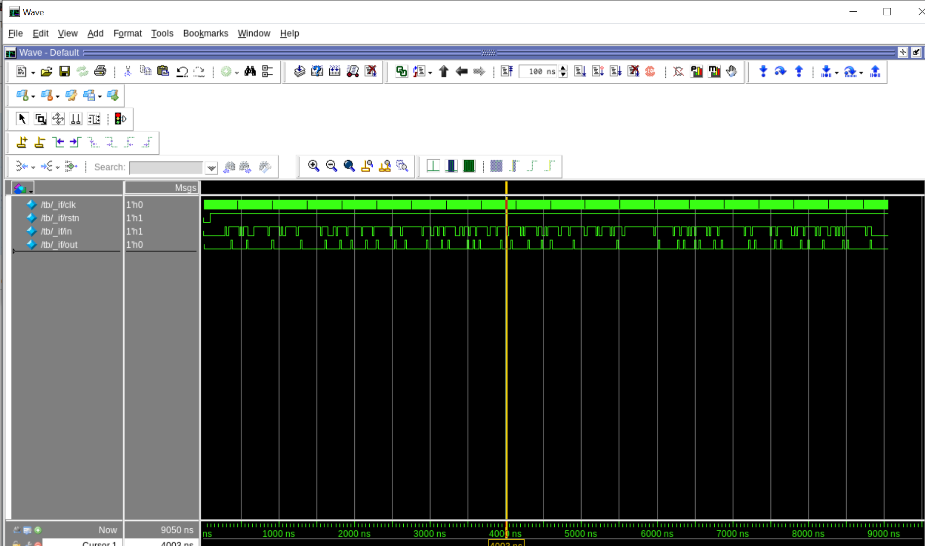

Slide 30
Backup Slides

Slide 31
UVM Classes
uvm_object
uvm_transaction
uvm_component

Slide 32
UVM Classes
uvm_object
Core class based operational methods (create, copy, clone, compare, print, record, etc..), instance identification fields (name, type name, unique id, etc.) and random seeding were defined in it.
All uvm_transaction and uvm_component were derived from the uvm_object.

Slide 33
UVM Classes
uvm_transaction
Used in stimulus generation and analysis.

Slide 34
UVM Classes
uvm_component
Components are quasi-static objects that exist throughout the simulation.
Every uvm_component is uniquely addressable via a hierarchical path name, e.g. “env.agent.driver”.
The uvm_component also defines a phased test flow, that components follow during the course of the simulation. Each phase(build, connect, run, etc.) is defined by a callback that is executed in precise order.
The uvm_component also defines configuration, reporting, transaction recording, and factory interfaces.

Slide 35
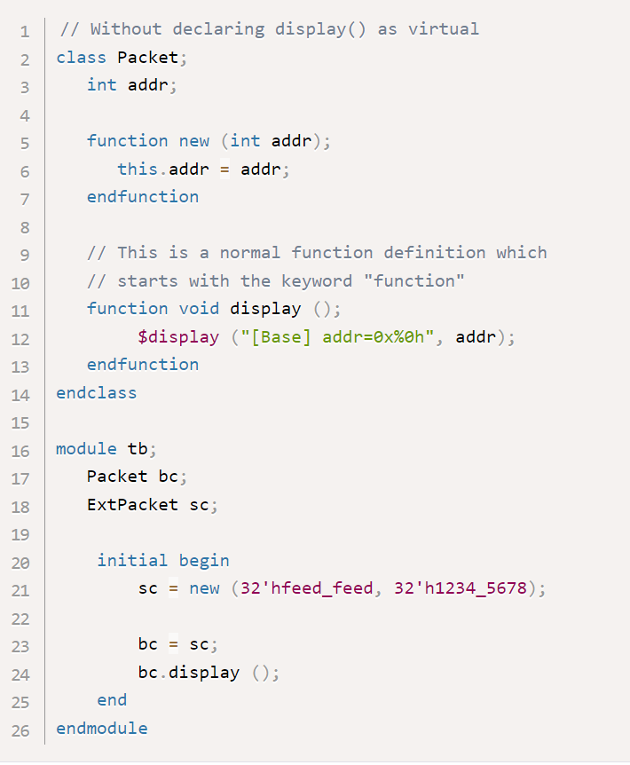
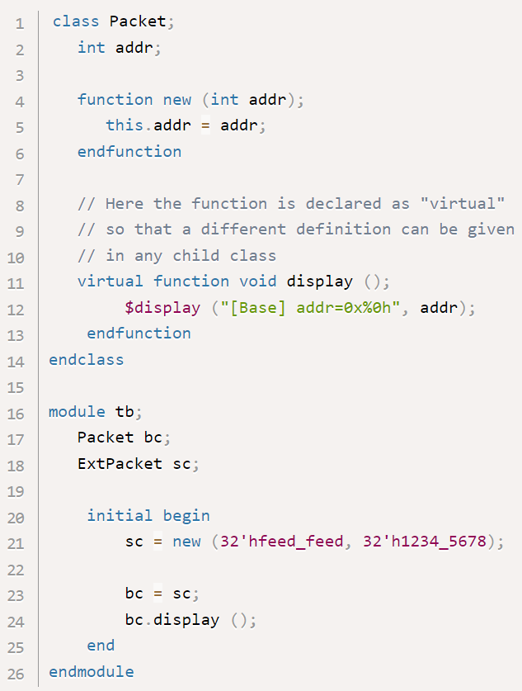

Slide 36
